Slide 1
EventosVivos
Sistema de Gestión de Eventos
Demostración del flujo completo

Slide 2
Arquitectura
Arquitectura del Sistema
Aplicación full-stack con separación clara de capas
Backend
• .NET 10 con Entity Framework Core
• API REST con Swagger UI en puerto 5120
• Base de datos en memoria con seed de datos
Frontend
• Angular 21 con TypeScript
• Interfaz moderna y responsive en puerto 4300
• Consumo de APIs RESTful

Slide 3
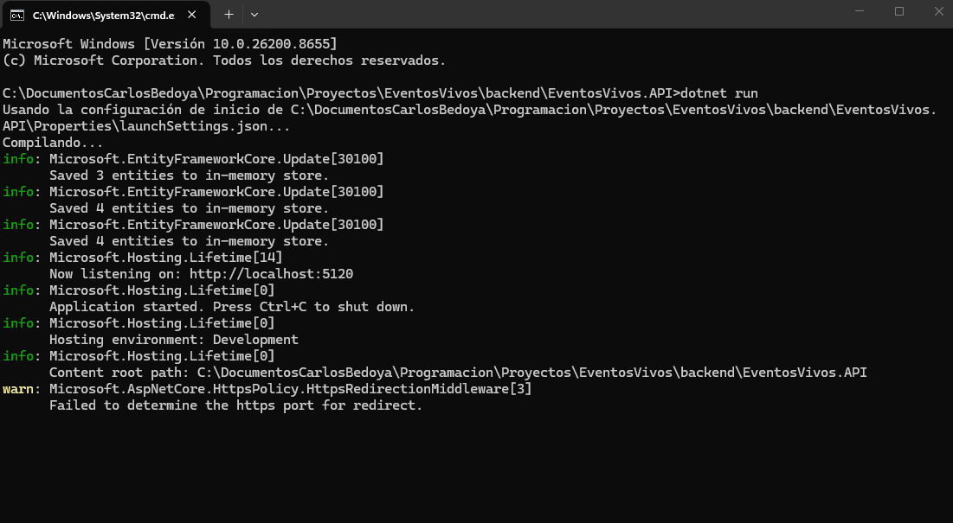
Paso 1: Backend - dotnet run
Compilación
dotnet run en C:\...\EventosVivos\backend
Proceso
• Compilación del proyecto
• Carga de configuración desde launchSettings.json
• Seed de 3-4 entidades a base de datos en memoria
• API escuchando en http://localhost:5120
Resultado
Backend listo para recibir requests

Slide 4
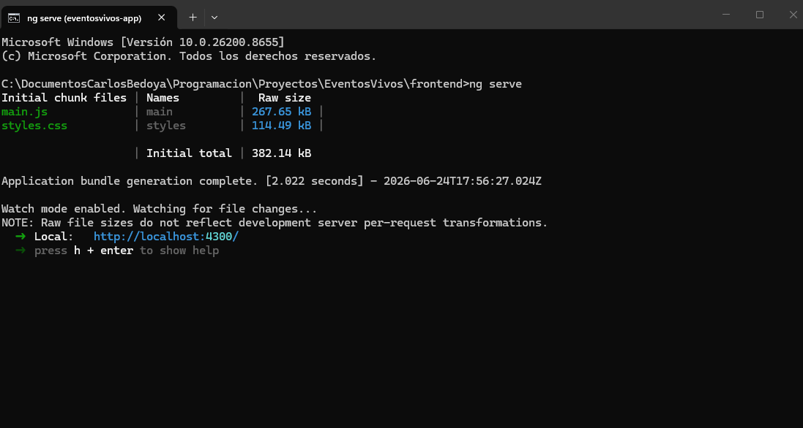
Paso 2: Frontend - ng serve
Compilación
ng serve en C:\...\EventosVivos\frontend
Proceso
• Resolución de dependencias npm
• Bundling de archivos (main.js, styles.css)
• Servidor de desarrollo con watch mode habilitado
• Frontend disponible en http://localhost:4300
Resultado
Frontend listo para navegación y testing

Slide 5
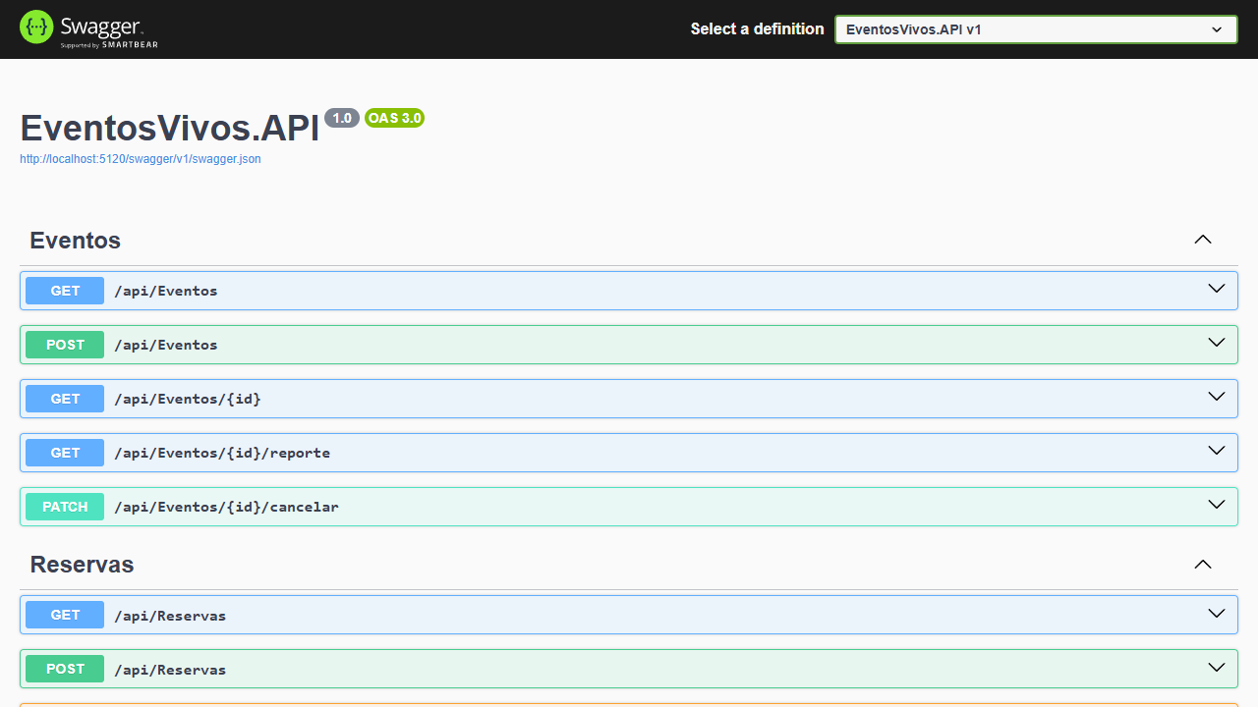
Paso 3: Backend - Swagger UI
API Documentation
Swagger UI del Backend - Especificación OpenAPI
Endpoints disponibles
• GET /api/eventos - Listar todos los eventos
• POST /api/eventos - Crear nuevo evento
• GET /api/eventos/{id} - Obtener evento específico
• PUT /api/eventos/{id} - Actualizar evento
• DELETE /api/eventos/{id} - Eliminar evento
• GET /api/reservas - Gestión de reservas de eventos
Característica
Documentación interactiva para testing de endpoints

Slide 6
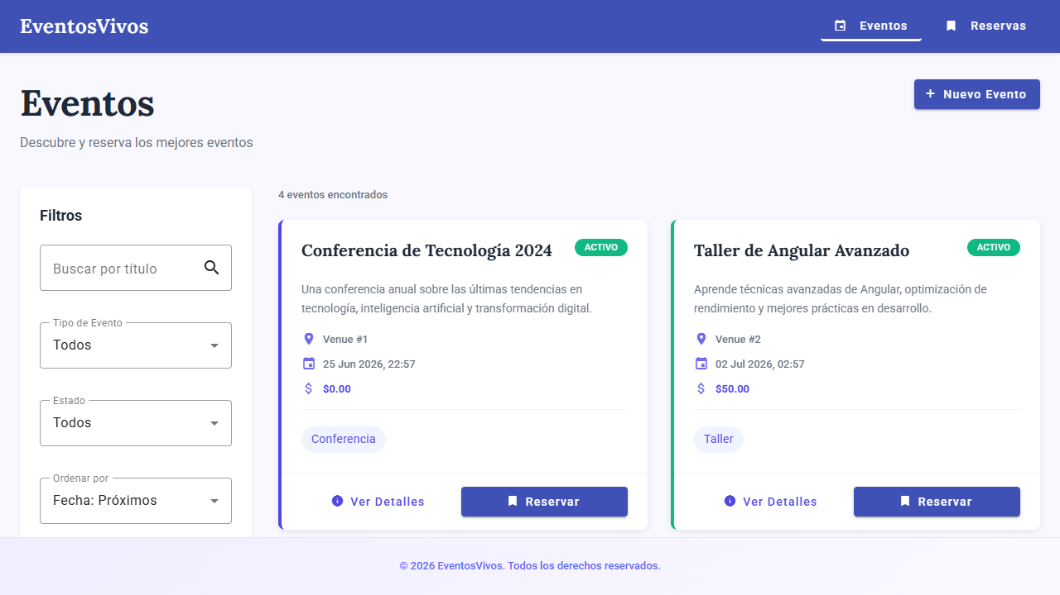
Paso 4: Frontend - Página de Eventos
Interfaz de Eventos
Página principal de gestión de eventos
Funcionalidades
• Visualización de listado completo de eventos
• Consumo de datos desde API Backend
• Interfaz responsiva y moderna
• Interacción con datos en tiempo real
Integración
Frontend ↔ Backend mediante API REST

Slide 7
Flujo Completo
Arquitectura en Acción
Flujo completo de la aplicación
• User abre navegador → localhost:4300
• Frontend realiza GET /api/eventos
• Backend procesa request y retorna JSON
• Frontend renderiza datos en tabla/grid
• User puede interactuar con los eventos

Slide 8
EventosVivos

